Slide 1




Организация волонтерской деятельности в
ГАПОУ «Педагогический колледж» г. Бугуруслана
Волонтерский центр
«Данко»
Заместитель директора по воспитательной работе
Пыркова Анна Васильевна

Slide 2



"Пусть мы не сможем спасти всех, кого бы нам хотелось.
Но мы спасем намного больше, чем те, кто даже не пытается..."
П.Скотт

Slide 3

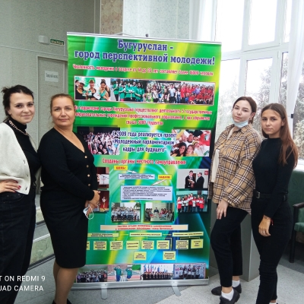
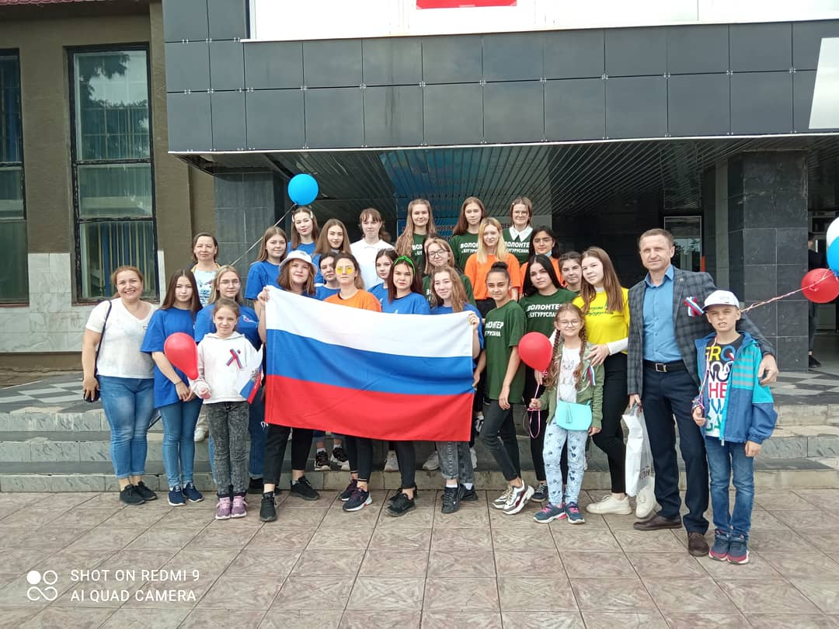
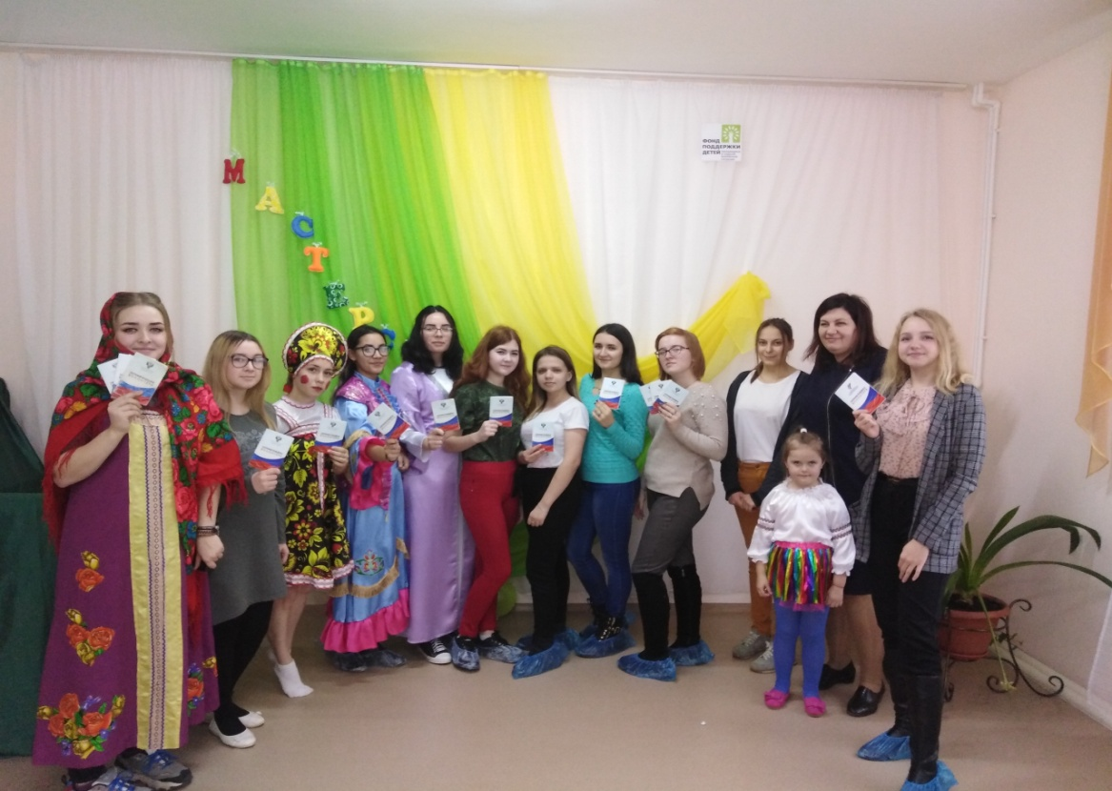


Slide 4
Организация волонтерской деятельности в
ГАПОУ «Педагогический колледж» г. Бугуруслана
Волонтерский центр
«Данко»
Заместитель директора по воспитательной работе
Пыркова Анна Васильевна

Slide 5


Волонтерский центр
«Данко»
Направления деятельности
Здоровье - сберегающее
Гражданско-патриотическое
Социальное
Волонтеры культуры
Событийное волонтерство
Экологическое
Инклюзивное добровольчество
Предупреждение и ликвидация последствий ЧС

Slide 6

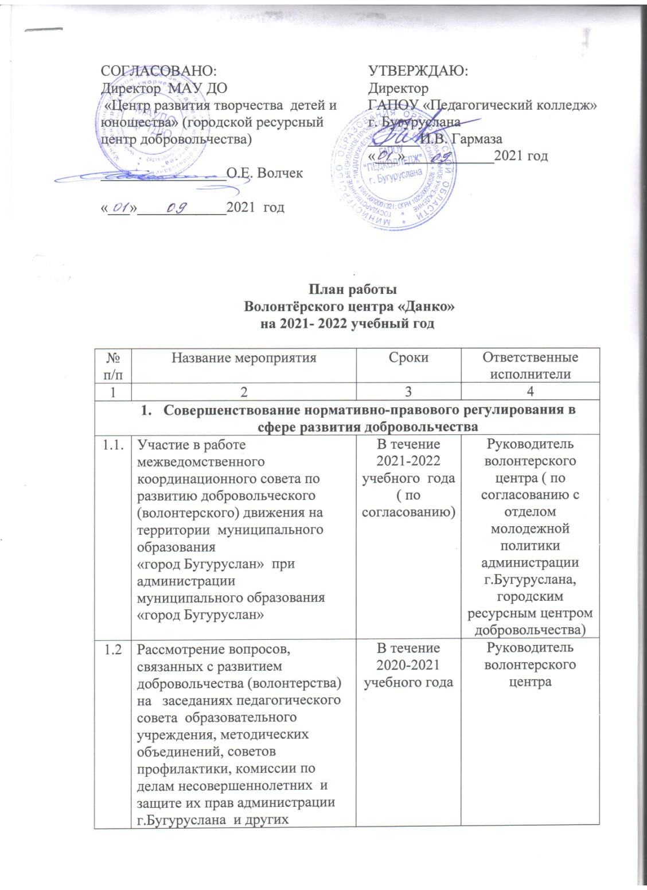


План работы волонтерского центра «Данко» ГАПОУ «Педагогический колледж» г. Бугуруслана

Slide 7




Нормативно-правовые документы
Положение о деятельности волонтерского центра «Данко» в ГАПОУ «Педагогический колледж» города Бугуруслана
Положение о системе нематериального стимулирования молодежи, занимающихся добровольческой (волонтерской) деятельностью
Должностная инструкции руководителя Волонтерского центра «Данко» ГАПОУ «Педагогический колледж» г. Бугуруслана
Соглашение о сотрудничестве в рамках развития добровольческой деятельности и реализации регионального проекта «Социальная активность» с городским ресурсным центром добровольчества «Близкие люди».

Slide 8
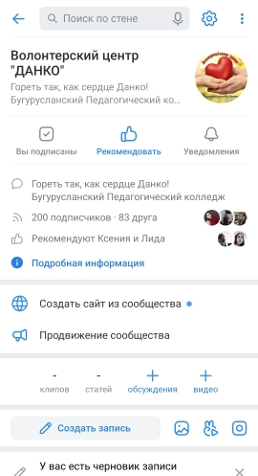
Официальная страница Волонтерского центра «Данко» ГАПОУ «Педагогический колледж» города Бугуруслана в сети BK

Slide 9

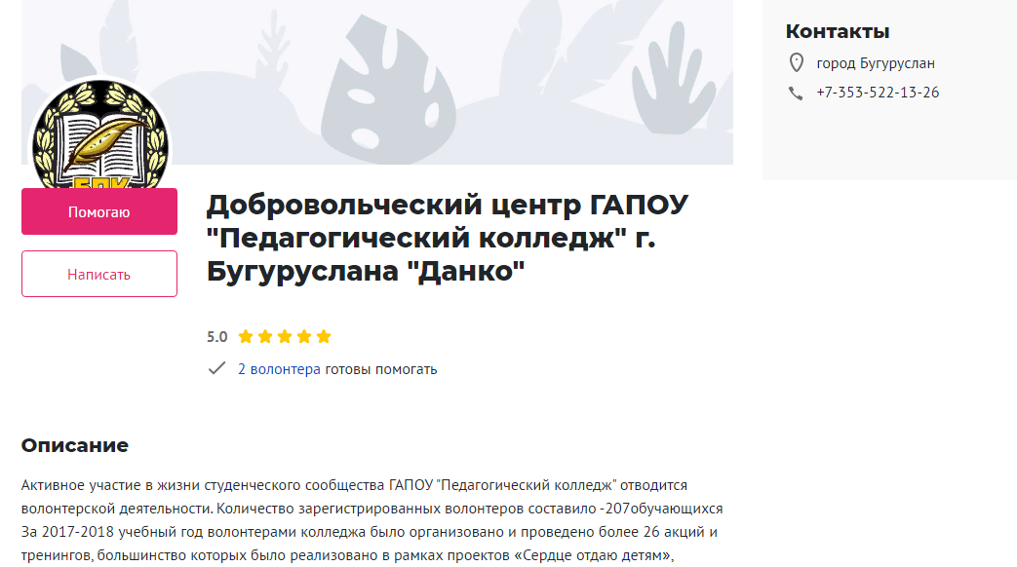
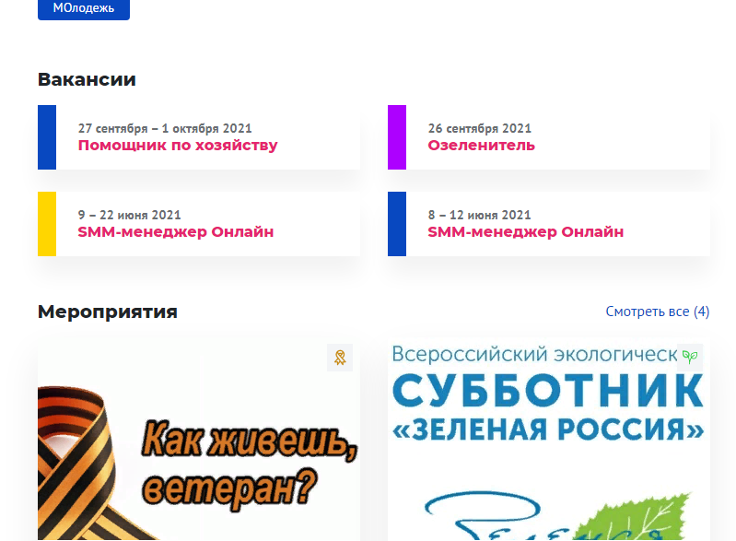
Регистрация на сайте Добро.RU

Slide 10
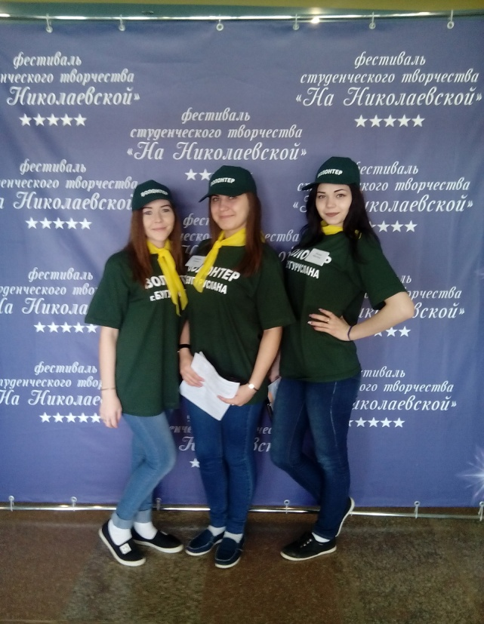
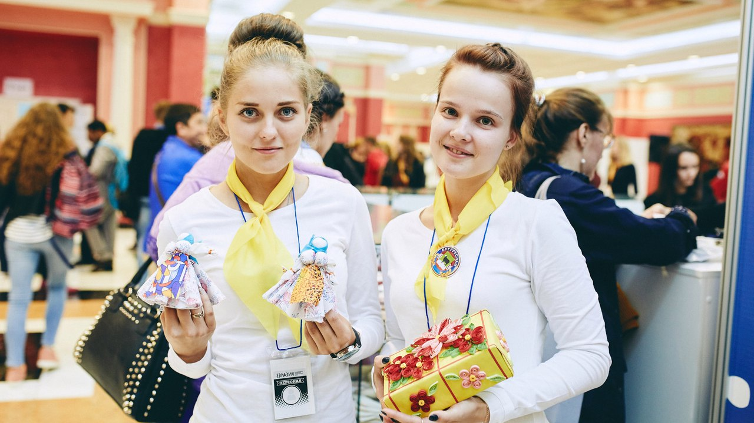
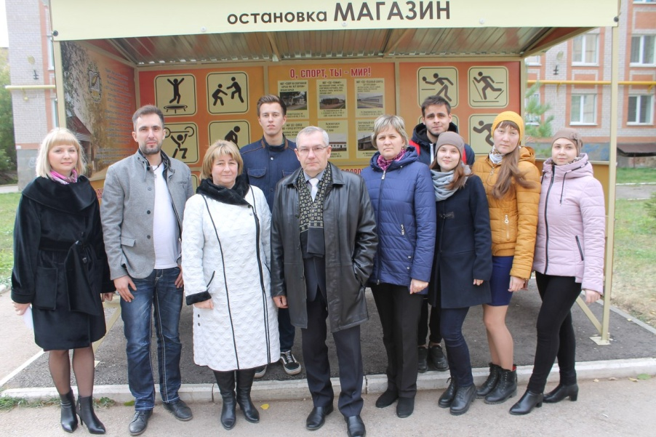
Авторские социальные проекты
- «АРТ- дизайн остановки «Мы выбираем жизнь»,
-«Бугуруслан - адрес надежды»,
- «Арт - терапия как средство реабилитации»

Slide 11
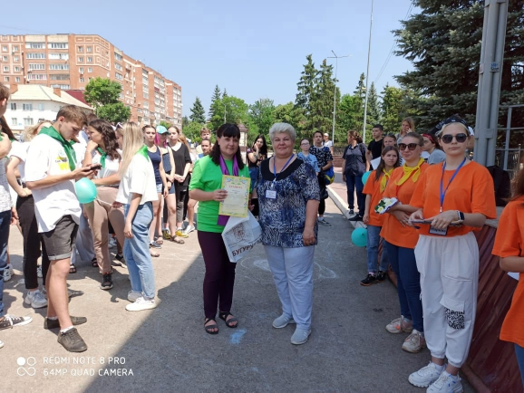
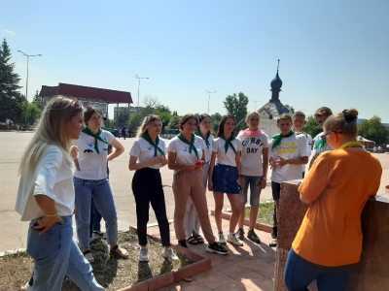
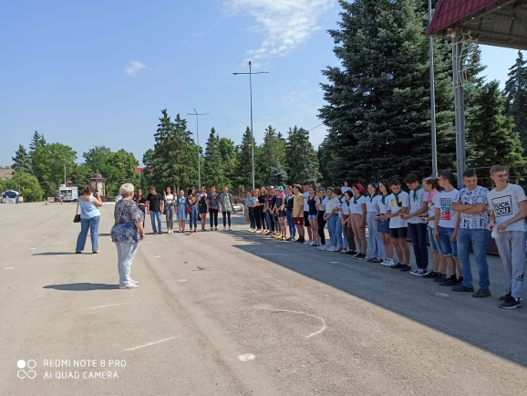
Проект Экологическая тропа «С природой в содружестве»

Slide 12
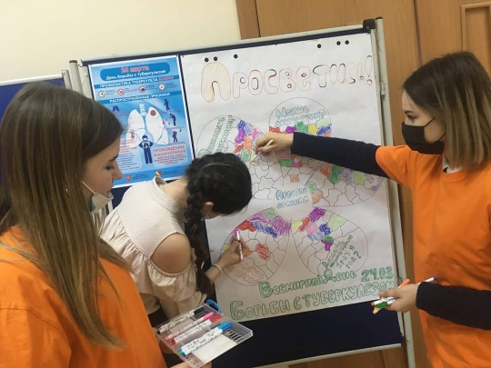
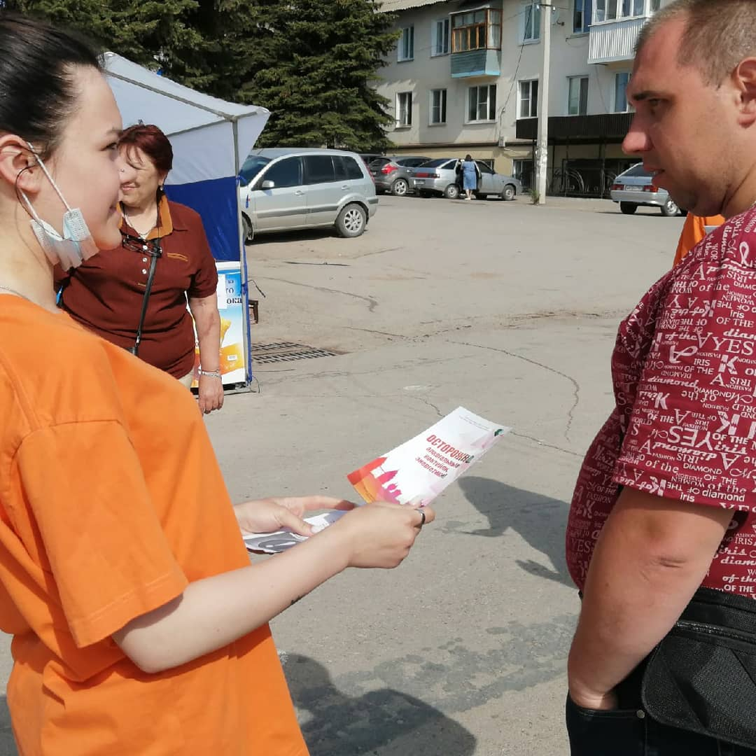
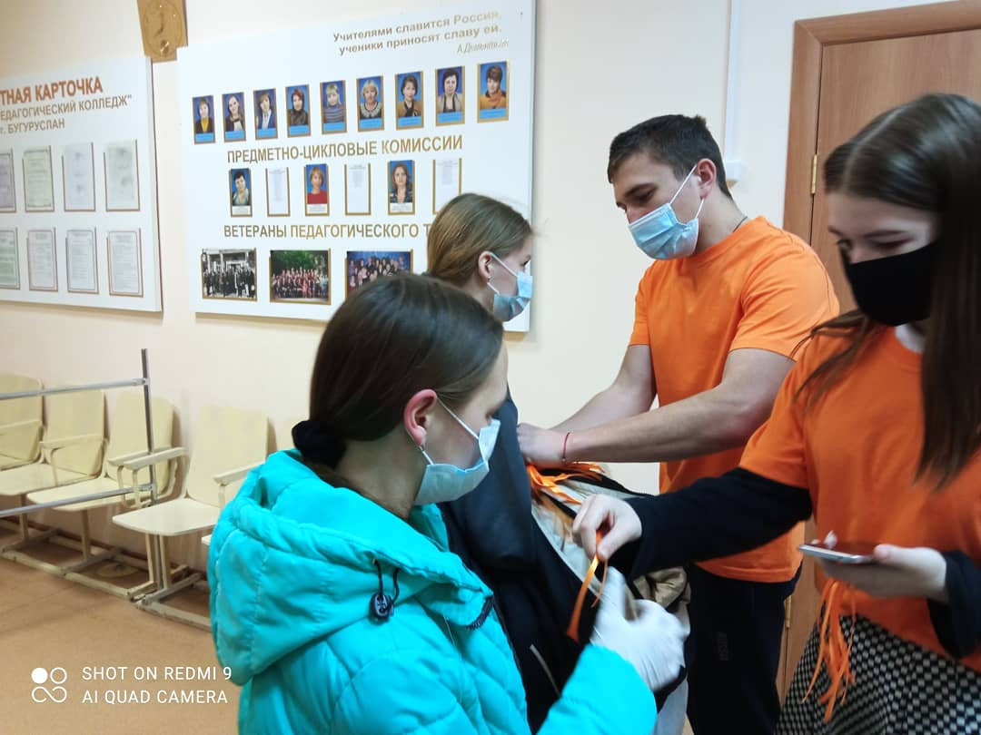
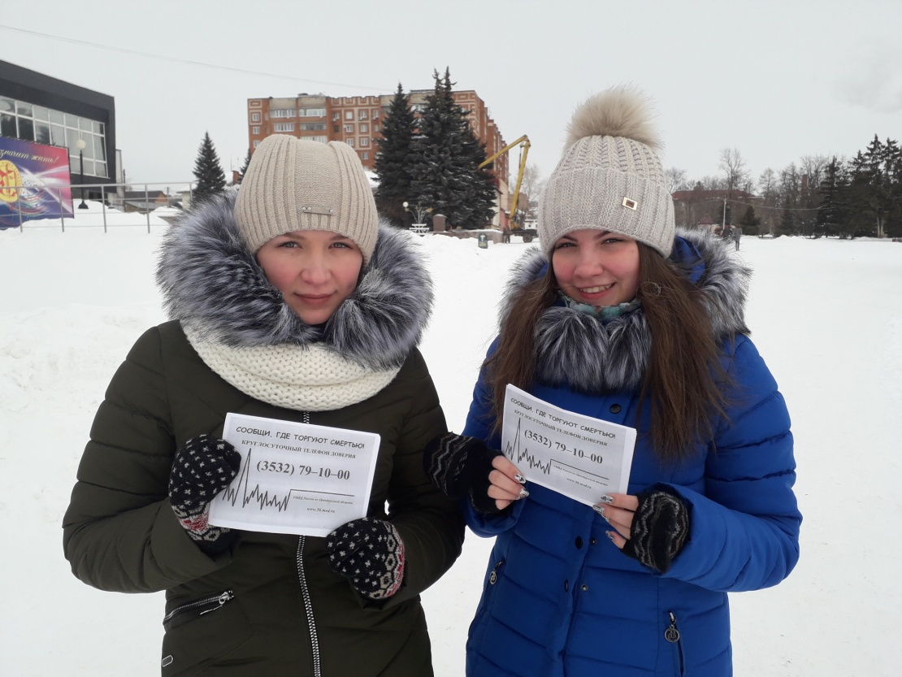

Slide 13
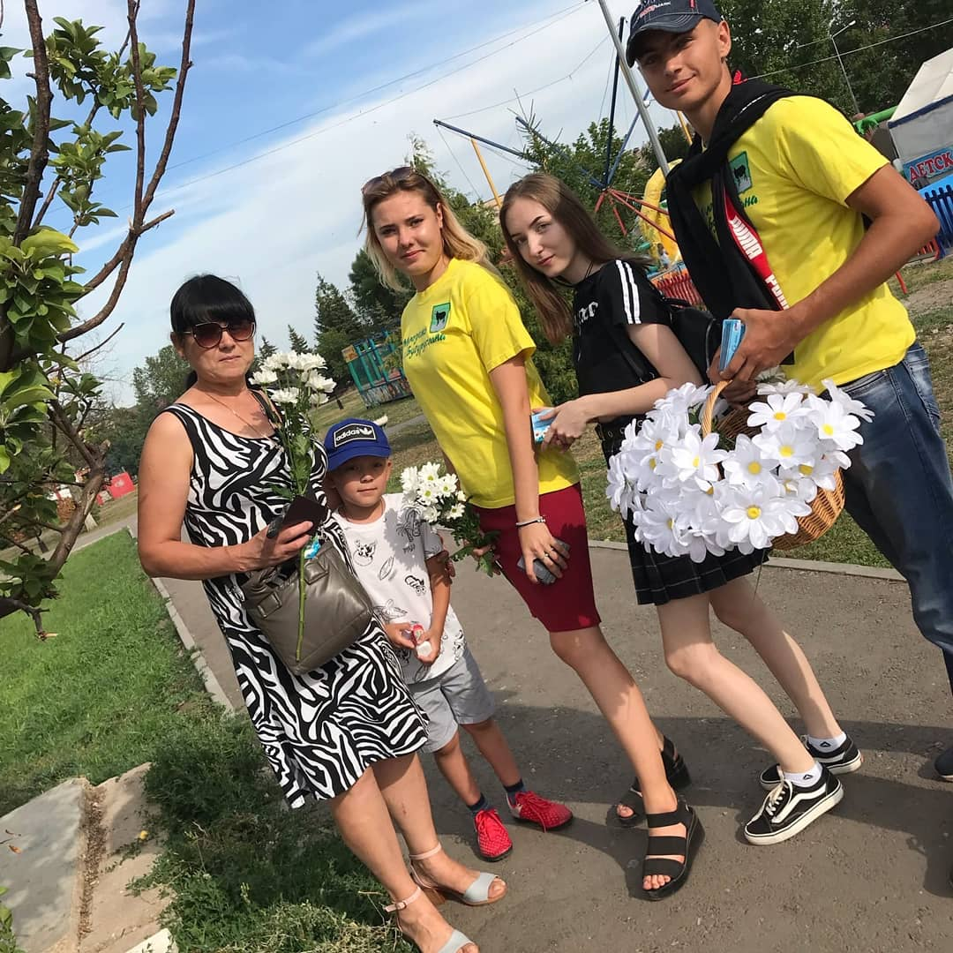
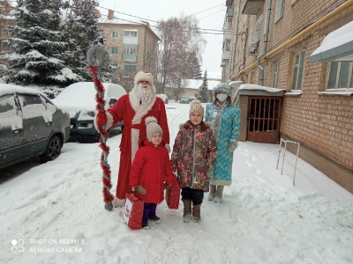
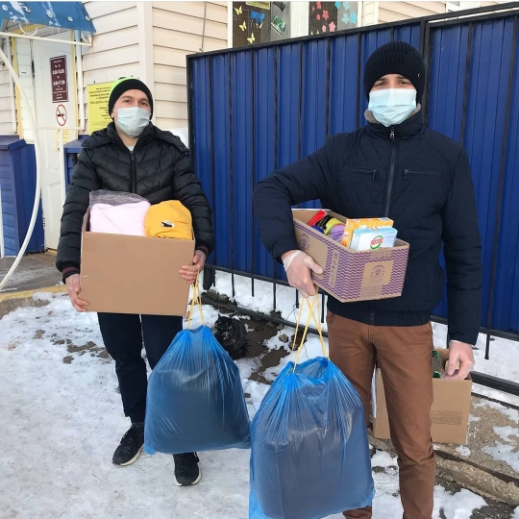
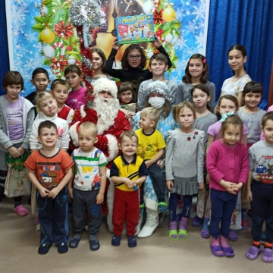
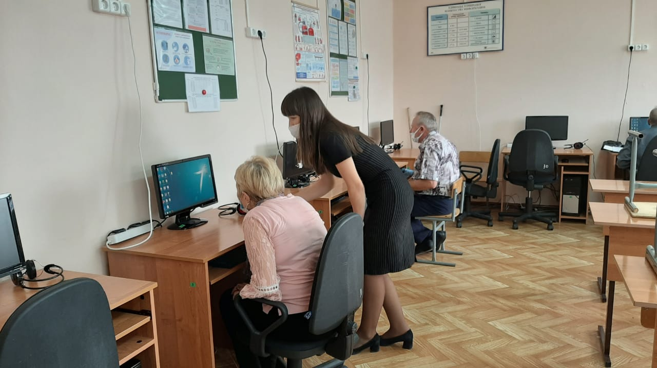

Slide 14
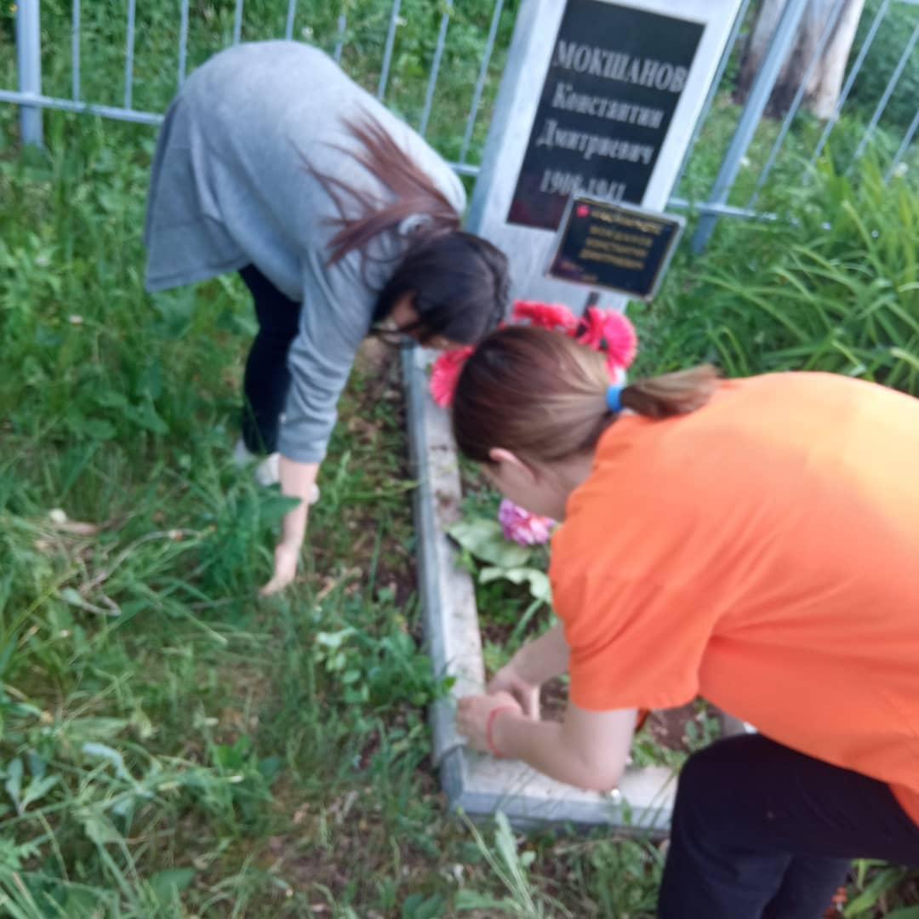
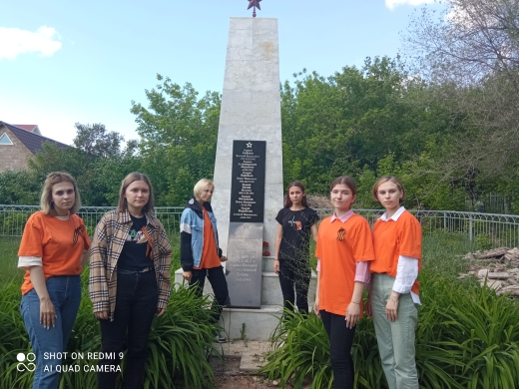
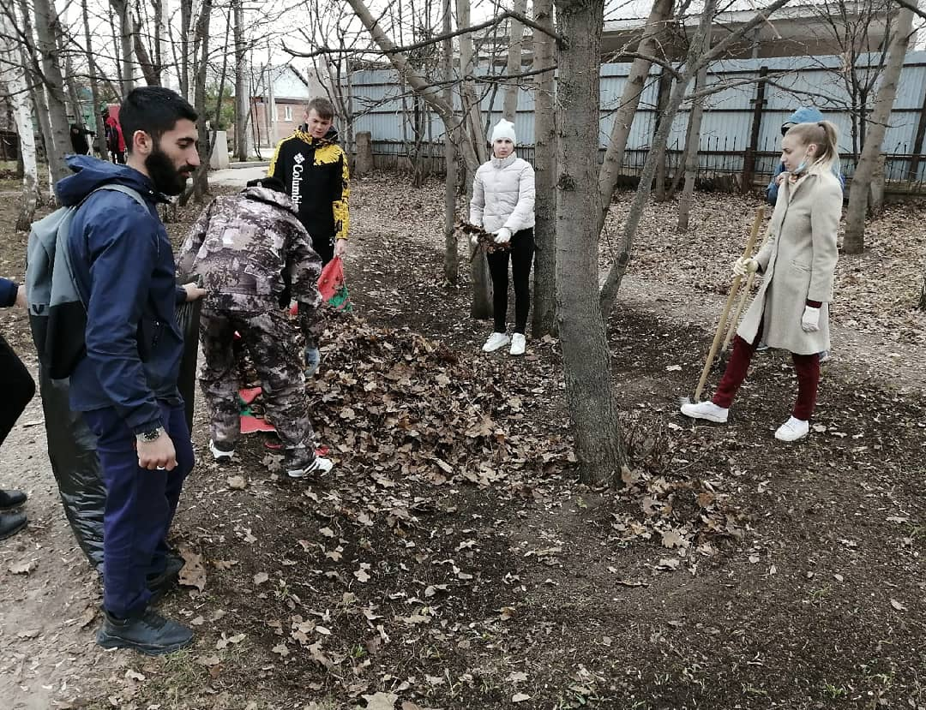
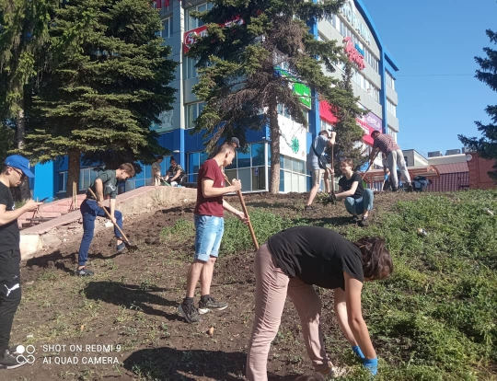
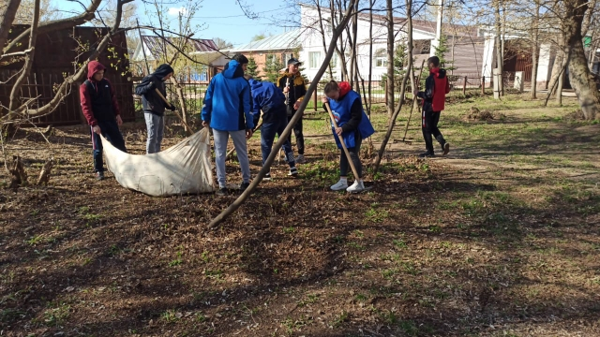

Slide 15
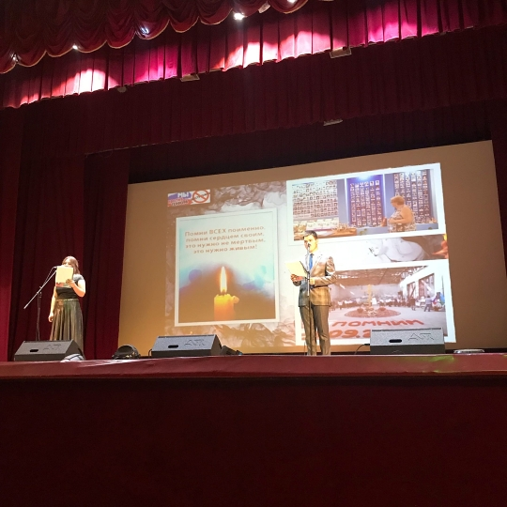
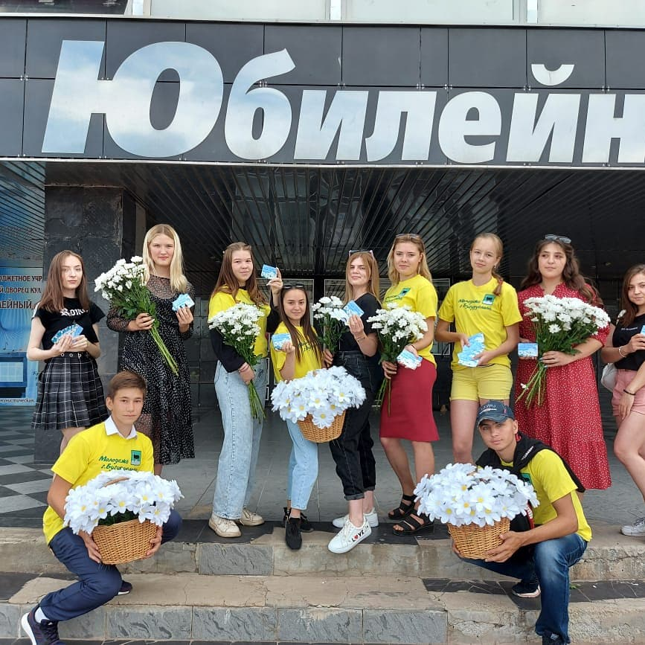
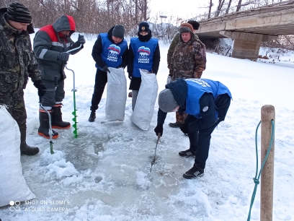
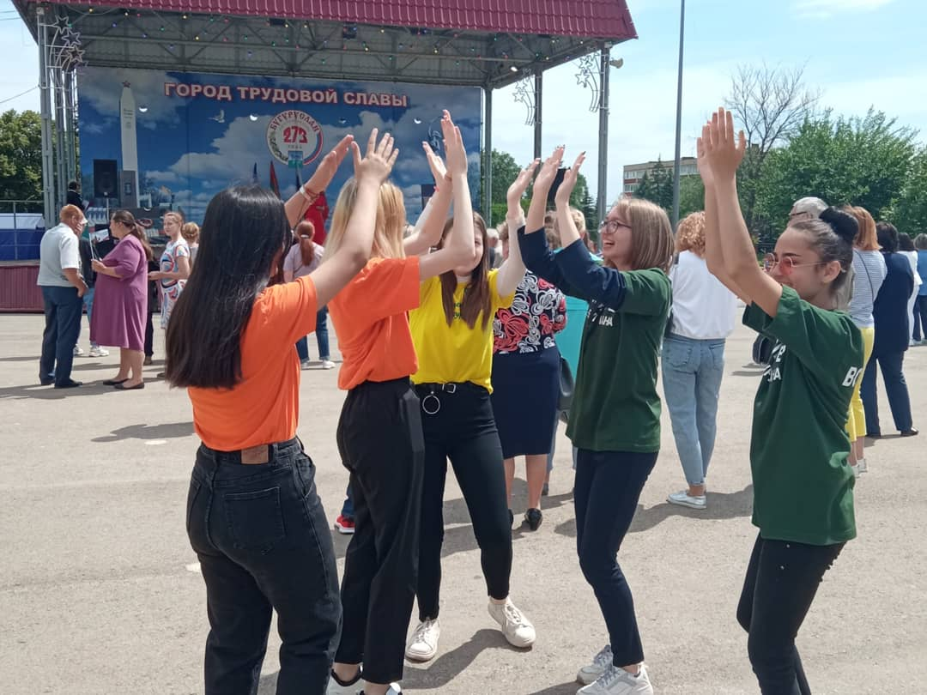

Slide 16
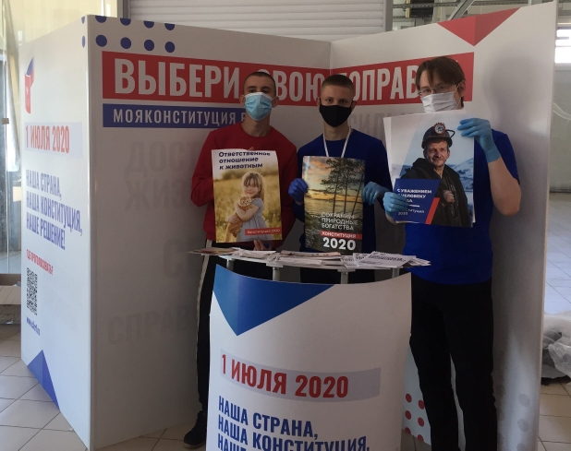
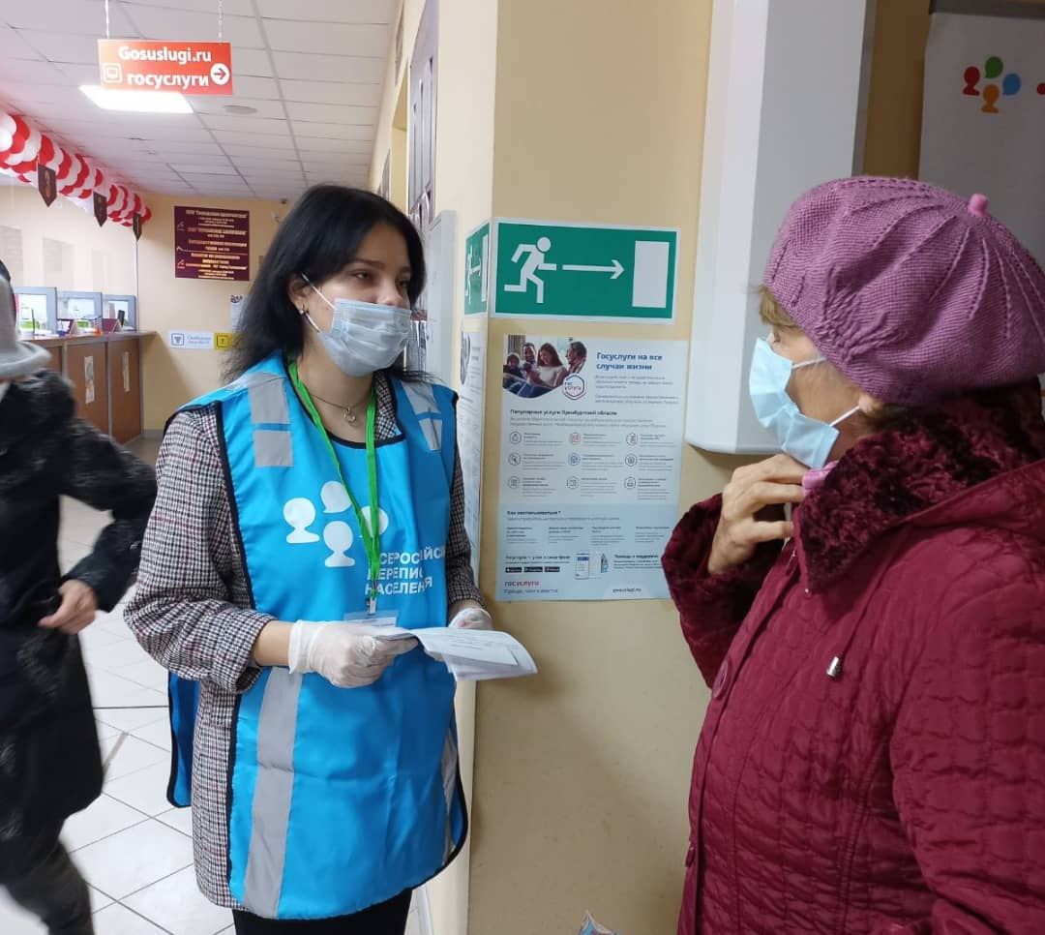
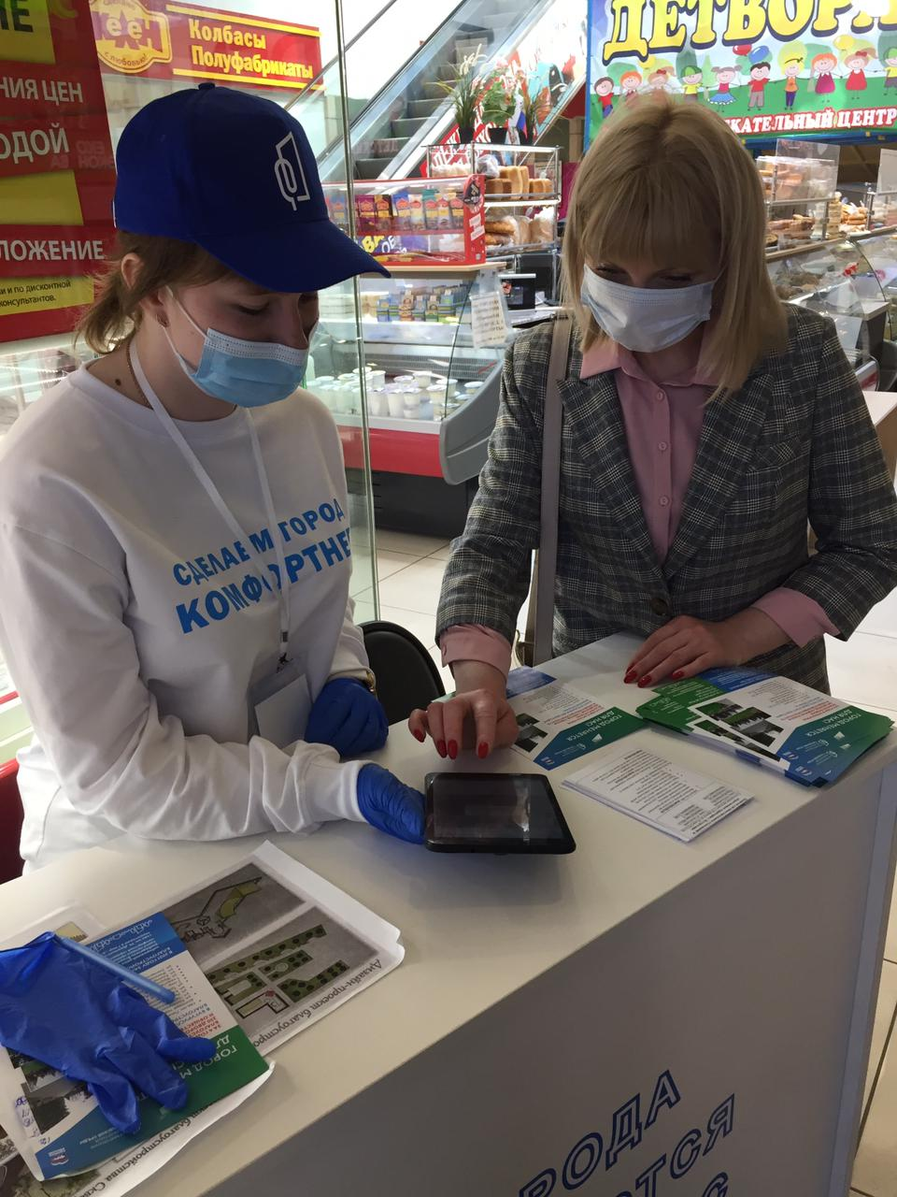
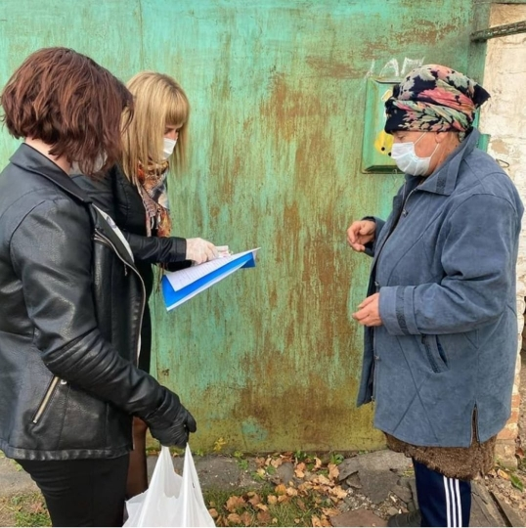
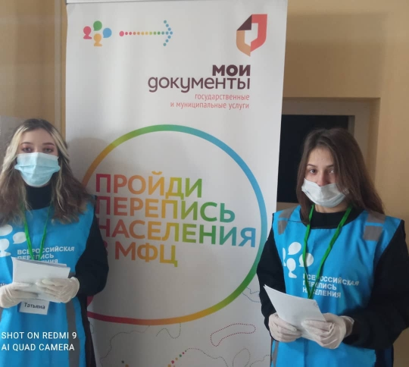

Slide 17
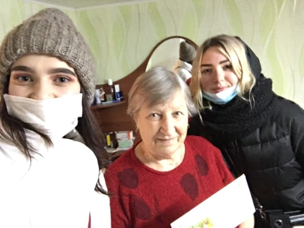
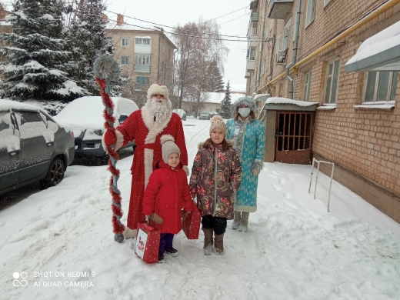
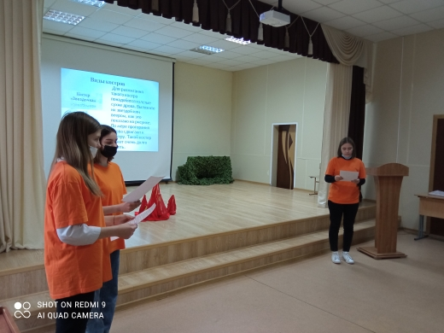
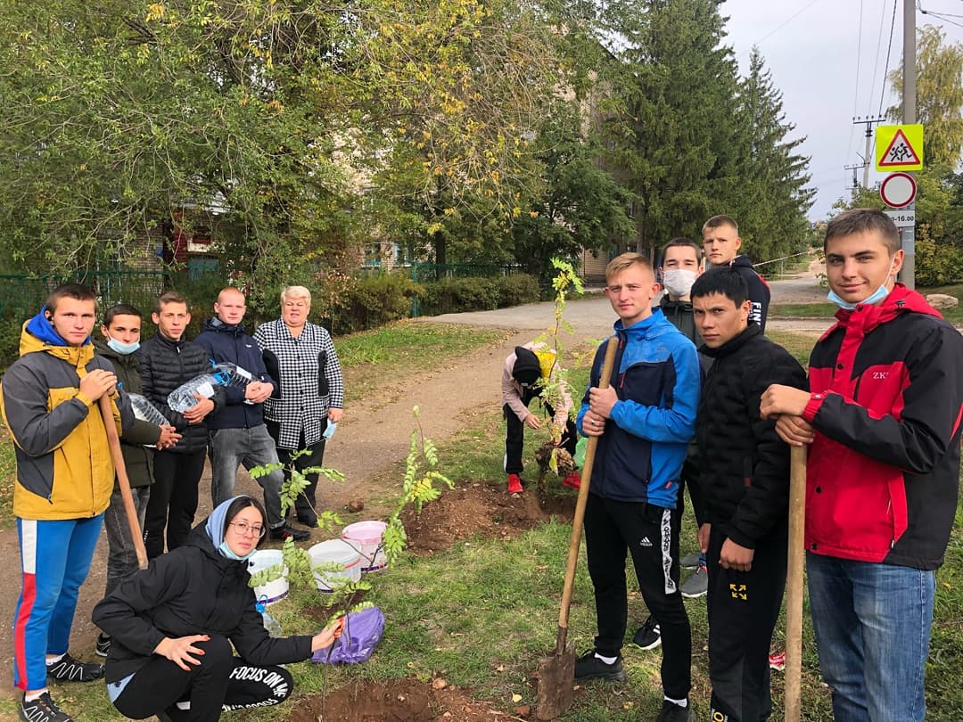
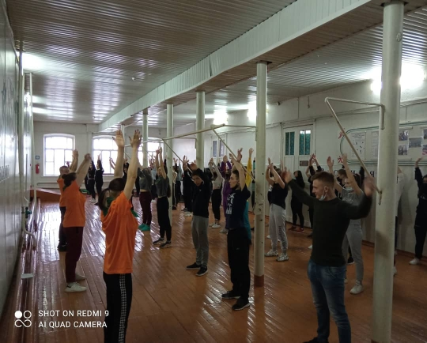

Slide 18
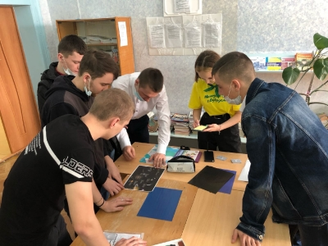
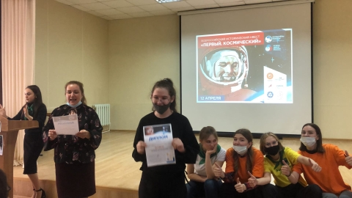
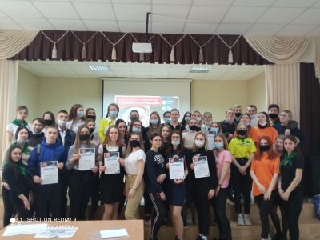
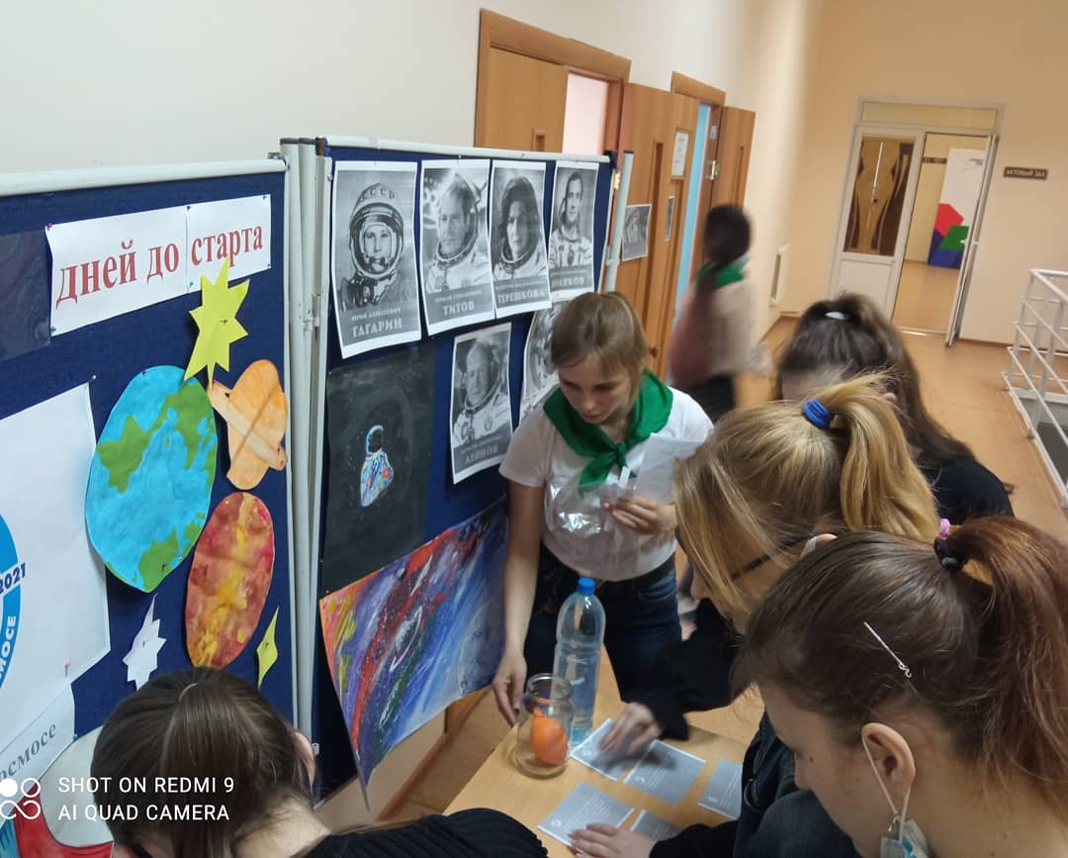

Slide 19
Курсы повышения квалификации
Основы волонтерства для начинающих;
начальный курс подготовки волонтеров в социальной сфере;
обучающий курс для волонтеров по оказанию помощи пожилым людям в экстренной ситуации;
волонтерство в сфере культуры. Базовый курс;
социальное проектирование;
событийное волонтерство. Базовый курс.

Slide 20
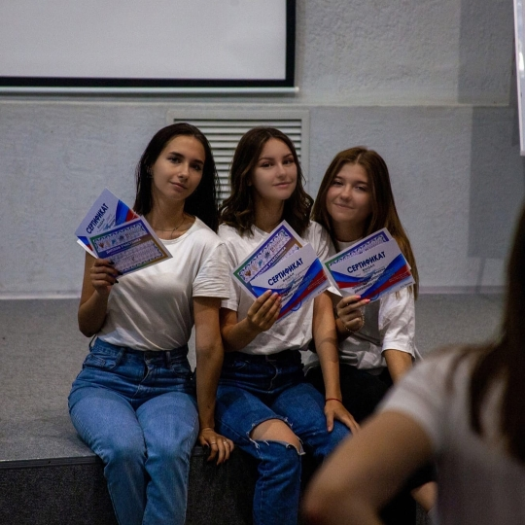
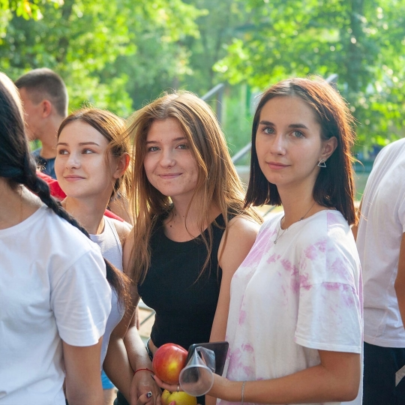

Slide 21
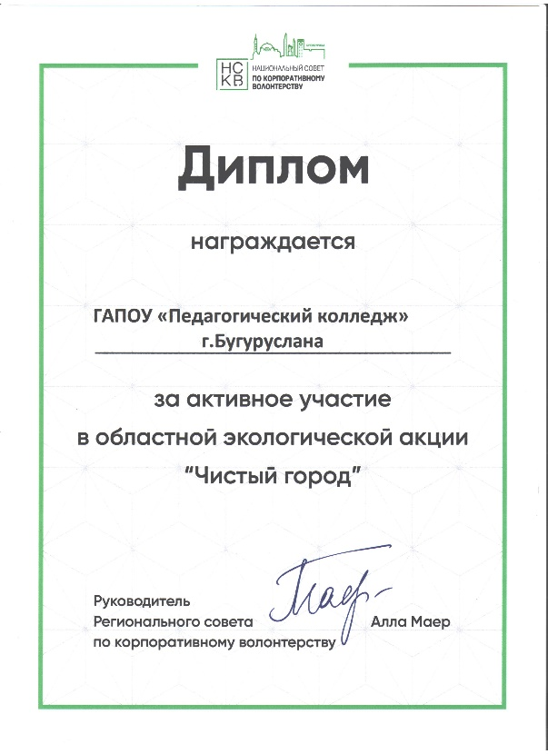



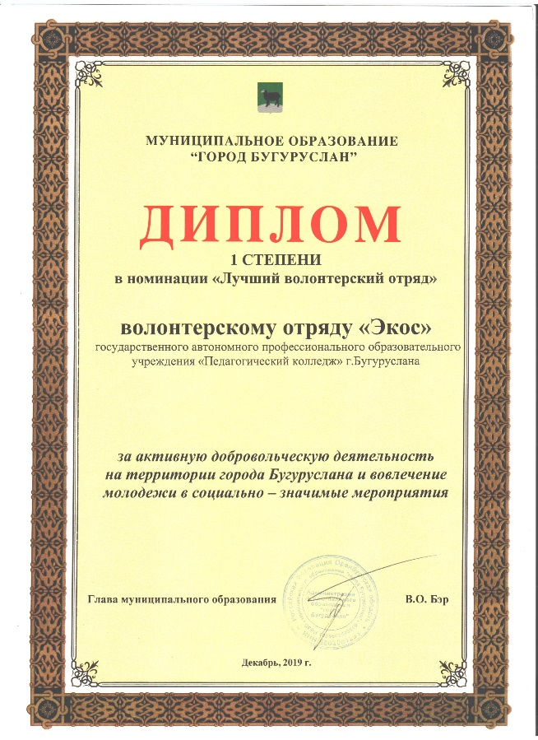



Slide 22
Организация волонтерской деятельности в ГАПОУ «Педагогический колледж» г. Бугуруслана
Волонтерский центр
«Данко»
Заместитель директора по воспитательной работе
Пыркова Анна Васильевна

Slide 23
“Именно из тысячи, миллионов искренних, душевных поступков складывается доверие, уважение, взаимная поддержка в обществе в целом. А это значит, что нам с вами по плечу любые самые сложные задачи..."
В.В. Путин

